Slide 1
天下惟庸人无咎无誉
——《李鸿章传》读后
主讲人：李少栋
第一PPT模板，www.1ppt.com

Slide 2
前言
问题探讨
CONTENTS
第一PPT模板网，PPT素材下载，www.1ppt.com/sucai/
总结

Slide 3
前言

Slide 4
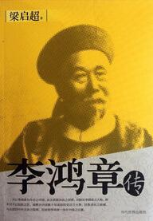
书籍简介
本书从李鸿章的早年落拓，写到他参加镇压太平军、甲午海战，创办洋务运动，周旋于世界外交舞台直至死去的一生。
1901年（清光绪二十七年）《辛丑条约》签订后两月，心力交瘁的李鸿章溘然辞世；近两个月后，流亡海外三年的维新派领袖梁启超完成了这篇传记。

Slide 5
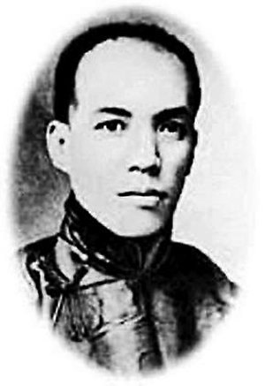
作者简介
梁启超（1873-1929），广东新会人，中国近代著名的政治活动家、启蒙思想家、资产阶级宣传家，教育家、史学家和文学家，戊戌维新运动领袖之一。字卓如，号任公，别号饮冰室主人，饮冰子，哀时客、中国之新民、自由斋主人等。著有《饮冰室合集》，代表作有《李鸿章传》，《清代学术概论》、
《中国近三百年学术史》，《中国历史研究法》等。

Slide 6
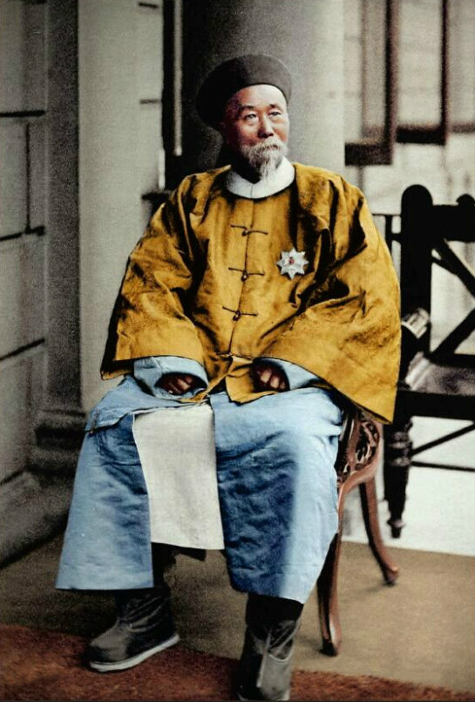
李鸿章（1823年2月15日-1901年11月7日），晚清名臣，洋务运动的主要领导人之一，籍贯安徽合肥，世人多称“李中堂”，字渐甫，号少荃。
主要事迹：创建淮军、镇压太平天国运动、镇压捻军起义、洋务运动、建立北洋水师，甲午战争避战保船，签订不平等条约。
人物评价：伊藤博文：“大清帝国中唯一有能耐可和世界列强一争长短之人”
慈禧太后：“再造玄黄之人”
泰晤士报：“东方俾斯麦”
梁启超：“时势造之英雄，非造时势之英雄”、“敬李鸿章之才，惜李鸿章之识、悲李鸿章之遇”。
李鸿章简介：

Slide 7
为什么读这本书？
1、兴趣
2、立场客观，可信度高
3、知其然，亦知其所以然
4、要言不烦，文笔行云流水，可读性强

Slide 8
问题探讨

Slide 9
问题探讨：
1、李鸿章做的事都是无用功吗？
问题来源：甲午海战后，李鸿章这样说：“我办了一辈子事，练兵也，海军也，都是纸糊的老虎……不过勉强涂饰，虚有其表” ——《庚子西狩丛谈》

Slide 10
问题探讨：
2、李鸿章是卖国贼吗？
“卖国贼”称号来源：
1、各种不平等条约的签订
2、习惯性主和不主战
3、事后士大夫们的各种渲染
4、与俄国签署东北铁路修约

Slide 11
问题探讨：
3、他为什么明知黑锅还要背？
1、他是房子的管家
2、国内很少有人有他在国际外交上的见识与地位

Slide 12
总结

Slide 13
总结：
三千年未有之大变局，不是一两个英雄人物可以改变的，这是一场接力赛，你跑几步，我跑几步，一步步把国家弄起来，李鸿章在他那一棒里面，算是没有掉队太远，更没有开历史的倒车，所以也应该给他适当的历史评价。

Slide 14
Thank You！
第一PPT模板网，www.1ppt.com

